Slide 1

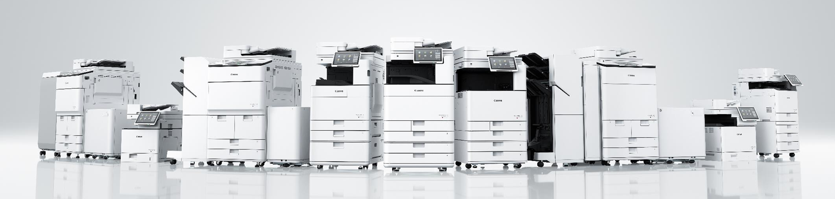
Offre commerciale
{{DATE}}
SOLUTIONS D'IMPRESSION
{{REP_NAME}}
{{REP_TITLE}}
{{REP_PHONELINE}}
{{REP_EMAIL}}
135 chemin des Bassins
94000 Créteil
www.levad.fr

Slide 2

LEVAD s'inscrit dans la durée
Depuis plus de 15 ans, notre volonté est de vous permettre d'exercer votre activité dans les meilleures coditions. Afin de répondre au mieux aux exigences de notre clientèle, notre travail se décompose en 3 phases bien défénies :
L'expertise
Solutions
Par le biais d'un ou plusieurs rendez-vous avec le responsable de votre entreprise, nous analysons vos besoins en impression, télécom et informatique. Cette phase est primordiale afin de pouvoir répondre au mieux à vos attentes.
Dans le cas où l'ingénieur commercial est dans la capacité de vous offrir des solutions en adéquation avec vos problématiques ce dernier reviendra vers vous avec une solution complète.
Cette dernière comportera des points techniques et financiers vous permettant de comparer et de prendre une décision.
L'accompagnement
Levad a fait le choix d'accompagner ses clients vers l'avenir, en effet, vos besoins peuvent changer, votre matériel peut rencontrer des avaries. Levad grandit un suivi personnalisé pour tous ses clients et ceci pendant toute la durée du contrat.

Slide 3





NOS REFERENCES ET PARTENAIRES:
NOS REFERENCES:
NOS PARTENAIRES:

Slide 4
{{CLIENT_NAME}}
{{CLIENT_ADDR1}}
{{CLIENT_ADDR2}}
Paris, le {{DATE_LONG}}
{{CLIENT_CONTACT}}
Je vous prie de trouver ci-joint toute la documentation liée aux solutions impression, complétée par nos conditions financières.
Nous vous remercions de l’intérêt que vous manifestez à l’égard de notre société et souhaitons que cette proposition retienne toute votre attention.
Nous restons à votre entière disposition pour répondre à toutes vos questions. Nous vous prions de croire en l’expression de nos salutations distinguées.
{{MACHINE_HEADLINE}}
{{REP_NAME}}
{{REP_TITLE}}
{{REP_PHONELINE}}
{{REP_EMAIL}}

Slide 5
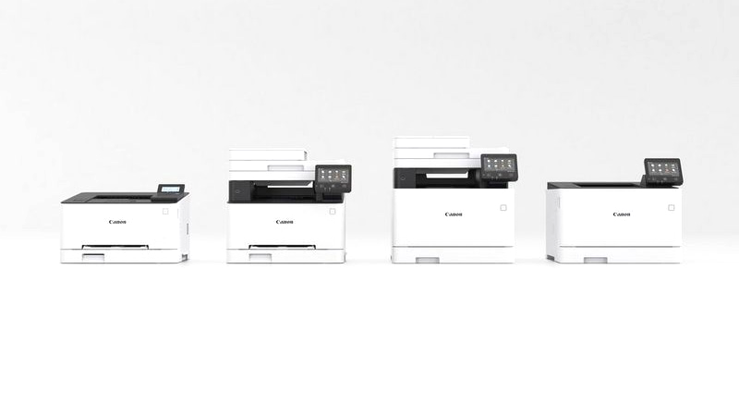
Notre gamme Classique N&B

Slide 6
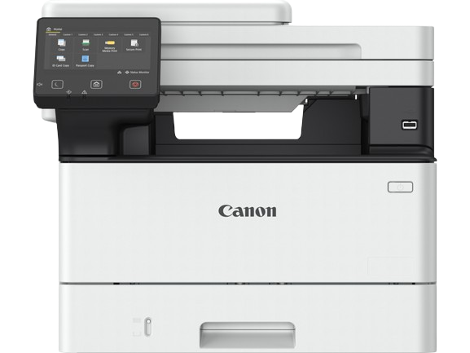
NOTRE SOLUTION TECHNIQUE
CANON imageFORCE 1440/f
Vitesse d'impression : 40 pages par minute en N&B,
Multifonction laser Monochrome
Impression monochrome par système a faisceau laser,
Résolution d’impression : Jusqu’à 1 200 x 1 200 ppp
Language de description : UFR II, PCL 6 & Postscript
Alimentation papier: 1 cassette A4 de 550 feuilles
Scanner et connexion réseau Couleur (scan to file, scan to mail…),
Plateau d’alimentation manuelle By Pass: 50 Feuilles
Impressions depuis iPhone, Tablette Samsung, etc …
Temps de sortie de la 1ère Impression : environ 5 secondes
Grammage : 60 a 176 g/m²
Ecran tactile LCD de 12,7 cm
Capacité de 150 feuilles, en sortie.
Quantité : 1

Slide 7
NOTRE SOLUTION TECHNIQUE
CANON imageFORCE 1643
Vitesse d'impression : 43 pages par minute en N&B,
Multifonction laser Monochrome
Impression monochrome par système a faisceau laser,
Résolution d’impression : Jusqu’à 1 200 x 1 200 ppp
Language de description : UFR II, PCL 6 & Postscript
Alimentation papier: 1 cassette A4 de 550 feuilles
Scanner et connexion réseau Couleur (scan to file, scan to mail…),
Plateau d’alimentation manuelle By Pass: 50 Feuilles
Impressions depuis iPhone, Tablette Samsung, etc …
Temps de sortie de la 1ère Impression : environ 5 secondes
Grammage : 60 a 176 g/m²
Ecran tactile LCD de 12,7 cm
Capacité de 150 feuilles, en sortie.
Quantité : 1

Slide 8
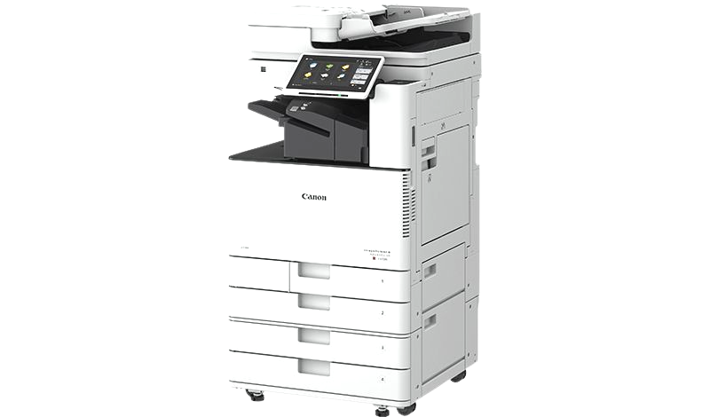

NOTRE SOLUTION TECHNIQUE
CANON Image Runner Advance DX 4945i
Vitesse d'impression : 25 pages par minute en N&B ,
Chargeur recto verso de document de 100 feuilles,
Alimentation papier : 2 Cassettes A4/A3 de 550 feuilles chacune
Disque Dur de 250 Go et Mémoire Ram de 4Go
Plateau d’alimentation manuel By Pass de 100 feuilles,
Module Postscript
Grammage des supports de 52 à 300g/m²
Possibilité de scanner en format Word, PDF, TIFF, JPEG ou Powerpoint
Logiciel PDF Compact, permet la compression de fichiers lourds en Scan
Scanner et Connexion réseau Couleur (scan to file, scan to mail…)
Suppression automatique des pages blanches
Impressions depuis iPhone, Tablette Samsung, iPad, etc…
Quantité : 1

Slide 9
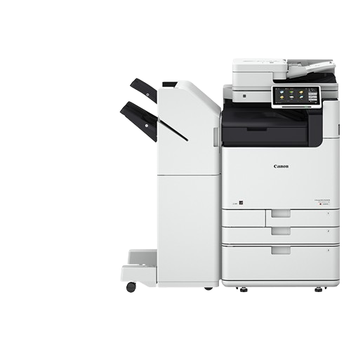
NOTRE SOLUTION TECHNIQUE
CANON ImageFORCE 6155i
Vitesse d'impression : 55 pages par minute en N&B,
Chargeur recto verso 1 passe de document de 200 feuilles,
Alimentation papier : 2 Cassettes A4/A3 de 550 feuilles chacune
Disque Dur de 256 Go et Mémoire Ram de 5Go
Plateau d’alimentation manuel By Pass de 100 feuilles,
Module Postscript
Grammage des supports de 52 à 300g/m²
Possibilité de scanner en format Word, PDF, TIFF, JPEG ou Powerpoint
Logiciel PDF Compact, permet la compression de fichiers lourds en Scan
Scanner et Connexion réseau Couleur (scan to file, scan to mail…)
Suppression automatique des pages blanches
Impressions depuis iPhone, Tablette Samsung, iPad, etc…
Matériel Wifi
Quantité : 1
Photo non contractuelle

Slide 10
Notre gamme Classique N&B & Couleur

Slide 11
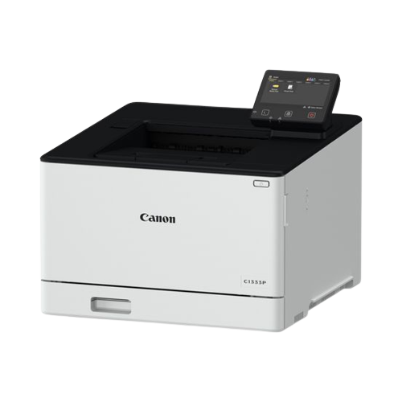
NOTRE SOLUTION TECHNIQUE
CANON I-Sensys X C1333P
Vitesse d'impression : 33 pages par minute (A4) N&B et couleur,
Impression Laser Couleur,
Résolution d’impression : Jusqu’à 1 200 x 1 200 ppp
Alimentation papier: cassette A4 de 250 feuilles
Scanner et connexion réseau Couleur (scan to file, scan to mail…),
Plateau d’alimentation manuelle By Pass: 50 Feuilles
Impressions depuis iPhone, Tablette Samsung, etc …
Temps de sortie de la 1ère Impression : environ 7,1 secondes
Grammage : 60 a 176 g/m²
Ecran tactile LCD de 12,7 cm
Capacité de 150 feuilles, en sortie.
Quantité : 1

Slide 12
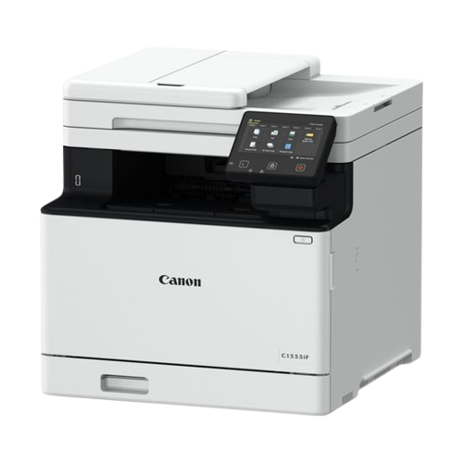
NOTRE SOLUTION TECHNIQUE
CANON I-Sensys X C 1333i/if
Vitesse d'impression : 33 pages par minute (A4)
Chargeur automatique de document 1 Passe de 50 feuilles
Vitesse de Numérisation : 100 Images a la minute,
Alimentation papier: 1 cassette A4 de 250 feuilles
Scanner et connexion réseau Couleur (scan to file, scan to mail…),
Plateau d’alimentation manuelle By Pass: 50 Feuilles
Module PostScript
Suppression des pages blanches
Impressions depuis iPhone, Tablette Samsung, etc …
Temps de sortie de la 1ère Impression : environ 7,1 secondes
Grammage : 60 a 176 g/m²
Ecran tactile LCD de 12,7 cm
Quantité : 1

Slide 13
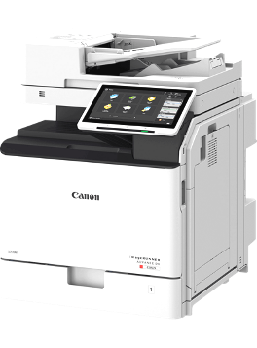
NOTRE SOLUTION TECHNIQUE
CANON ImageFORCE C661
Vitesse d'impression : 33 pages par minute en N&B et en Couleur,
Chargeur Recto Verso automatique de document 1 Passe de 100 feuilles,
Alimentation papier : 1 Cassette A4 de 550 feuilles
Plateau d’alimentation manuel By Pass de 100 feuilles,
Disque dur de 256 Go & Mémoire vive de 3,5 Go de Ram,
Module Postscript
Possibilité de scanner en format Word, PDF, TIFF, JPEG ou Powerpoint
Scanner et Connexion réseau Couleur (scan to file, scan to mail…)
Logiciel PDF Compact, permet la compression de fichiers lourds en Scan
Suppression automatique des pages blanches
Grammage des supports de 60 à 220g/m²
Impressions depuis iPhone, Tablette Samsung, iPad, etc…
Quantité : 1

Slide 14
NOTRE SOLUTION TECHNIQUE
CANON Image Runner Advance DX C3922i
Vitesse d'impression : 22 pages par minute en N&B et en Couleur,
Chargeur recto verso de document de 100 feuilles,
Alimentation papier : 2 Cassettes A4/A3 de 550 feuilles chacune
Disque Dur de 250 Go et Mémoire Ram de 4Go
Plateau d’alimentation manuel By Pass de 100 feuilles,
Module Postscript
Grammage des supports de 52 à 300g/m²
Possibilité de scanner en format Word, PDF, TIFF, JPEG ou Powerpoint
Logiciel PDF Compact, permet la compression de fichiers lourds en Scan
Scanner et Connexion réseau Couleur (scan to file, scan to mail…)
Suppression automatique des pages blanches
Impressions depuis iPhone, Tablette Samsung, iPad, etc…
Quantité : 1

Slide 15
NOTRE SOLUTION TECHNIQUE
CANON ImageFORCE C3926i
Vitesse d'impression : 26 pages par minute en N&B et en Couleur,
Chargeur recto verso de document de 100 feuilles,
Alimentation papier : 2 Cassettes A4/A3 de 550 feuilles chacune
Disque Dur de 250 Go et Mémoire Ram de 4Go
Plateau d’alimentation manuel By Pass de 100 feuilles,
Module Postscript
Grammage des supports de 52 à 300g/m²
Possibilité de scanner en format Word, PDF, TIFF, JPEG ou Powerpoint
Logiciel PDF Compact, permet la compression de fichiers lourds en Scan
Scanner et Connexion réseau Couleur (scan to file, scan to mail…)
Suppression automatique des pages blanches
Impressions depuis iPhone, Tablette Samsung, iPad, etc…
Quantité : 1

Slide 16
NOTRE SOLUTION TECHNIQUE
CANON ImageFORCE C3122
Vitesse d'impression : 22 pages par minute en N&B et en Couleur,
Chargeur recto verso de document de 100 feuilles,
Alimentation papier : 2 Cassettes A4/A3 de 550 feuilles chacune
Disque Dur de 250 Go et Mémoire Ram de 4Go
Plateau d’alimentation manuel By Pass de 100 feuilles,
Module Postscript
Grammage des supports de 52 à 300g/m²
Possibilité de scanner en format Word, PDF, TIFF, JPEG ou Powerpoint
Logiciel PDF Compact, permet la compression de fichiers lourds en Scan
Scanner et Connexion réseau Couleur (scan to file, scan to mail…)
Suppression automatique des pages blanches
Impressions depuis iPhone, Tablette Samsung, iPad, etc…
Quantité : 1

Slide 17
NOTRE SOLUTION TECHNIQUE
CANON ImageFORCE C5140
Vitesse d'impression : 40 pages par minute en N&B et en Couleur,
Chargeur recto verso 1 passe de document de 200 feuilles,
Alimentation papier : 2 Cassettes A4/A3 de 550 feuilles chacune
Disque Dur de 256 Go et Mémoire Ram de 5Go
Plateau d’alimentation manuel By Pass de 100 feuilles,
Module Postscript
Grammage des supports de 52 à 300g/m²
Possibilité de scanner en format Word, PDF, TIFF, JPEG ou Powerpoint
Logiciel PDF Compact, permet la compression de fichiers lourds en Scan
Scanner et Connexion réseau Couleur (scan to file, scan to mail…)
Suppression automatique des pages blanches
Impressions depuis iPhone, Tablette Samsung, iPad, etc…
Matériel Wifi
Quantité : 1
Photo non contractuelle

Slide 18
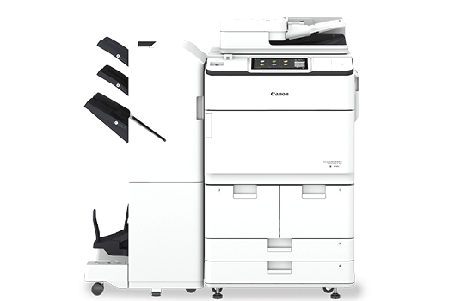
NOTRE SOLUTION TECHNIQUE
CANON ImageFORCE C 7165
Vitesse d'impression : 65 pages par minute en N&B et en Couleur,
Chargeur recto verso automatique 1 passe de document de 200 feuilles,
Alimentation papier : 1 Plateau multifonction et 2 cassettes A4/A3 de 550 feuilles chacune
Plateau d’alimentation manuel By Pass de 250 feuilles,
Résolution d’impression : 2 400 x 2 400 ppp
Language de description : UFR II, PCL 6 ou Postscript G1@E
Mémoire vive de 50 Go de Ram & Disque dur de 8 Go
Grammage des supports de 52 à 350g/m²
Possibilité de scanner en format Word, PDF, TIFF, JPEG ou Powerpoint
Logiciel PDF Compact, permet la compression de fichiers lourds en Scan
Scanner et Connexion réseau Couleur (scan to file, scan to mail…)
Suppression automatique des pages blanches
Impressions depuis iPhone, Tablette Samsung, iPad, etc…
Quantité : 1

Slide 19
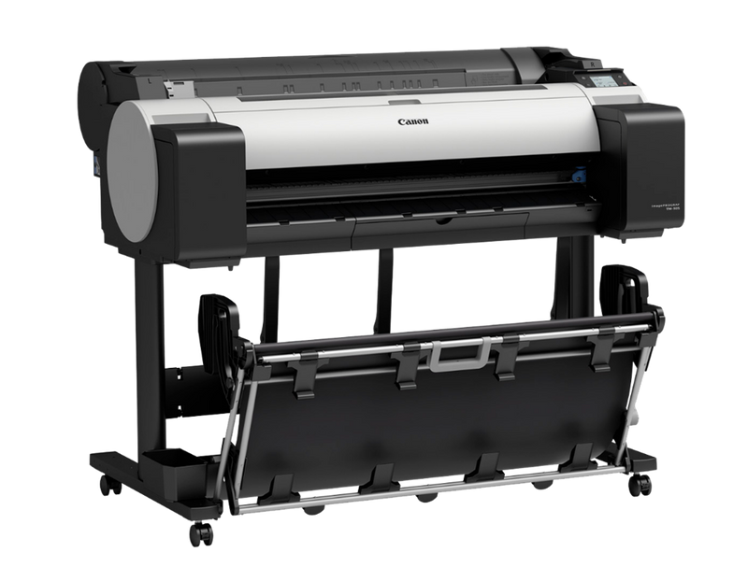
NOTRE SOLUTION TECHNIQUE
CANON IPF TM 300 MFP
Format: 36 pouces-formatA1 (241mm) A0
Largeur des rouleaux: A3, A2 ,A1,A0 & en 48 Secondes
Cutter rotatif
Disque dur
Carte réseau
Calcul de la gâche papier
Environ 2,5 fois et demi plus rapide à l’impression qu’HP
Carte PostScript
5 cartouches : noir, noir mat, cyan, magenta et jaune
1 socle
Conforme au cahier des charges en tout point
Quantité : 1

Slide 20
Notre gamme écologique

Slide 21
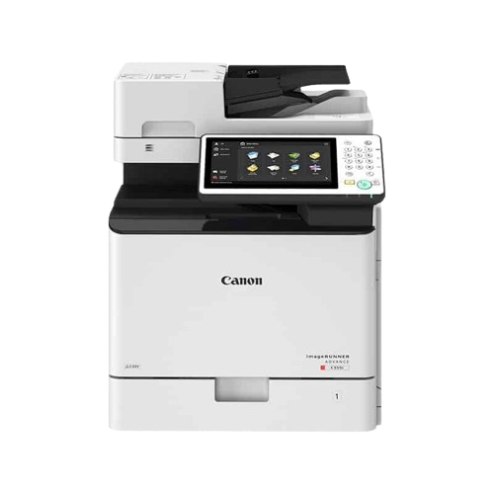
NOTRE SOLUTION TECHNIQUE
CANON Image Runner Advance C255i/256i Reconditonné
Vitesse d'impression : 25 pages par minute en N&B et en Couleur,
Chargeur Recto Verso automatique de document 1 Passe de 100 feuilles,
Alimentation papier : 1 Cassette A4 de 550 feuilles
Plateau d’alimentation manuel By Pass de 100 feuilles,
Disque dur de 256 Go & Mémoire vive de 3,5 Go de Ram,
Module Postscript
Possibilité de scanner en format Word, PDF, TIFF, JPEG ou Powerpoint
Scanner et Connexion réseau Couleur (scan to file, scan to mail…)
Logiciel PDF Compact, permet la compression de fichiers lourds en Scan
Suppression automatique des pages blanches
Grammage des supports de 60 à 220g/m²
Impressions depuis iPhone, Tablette Samsung, iPad, etc…
Quantité : 1

Slide 22
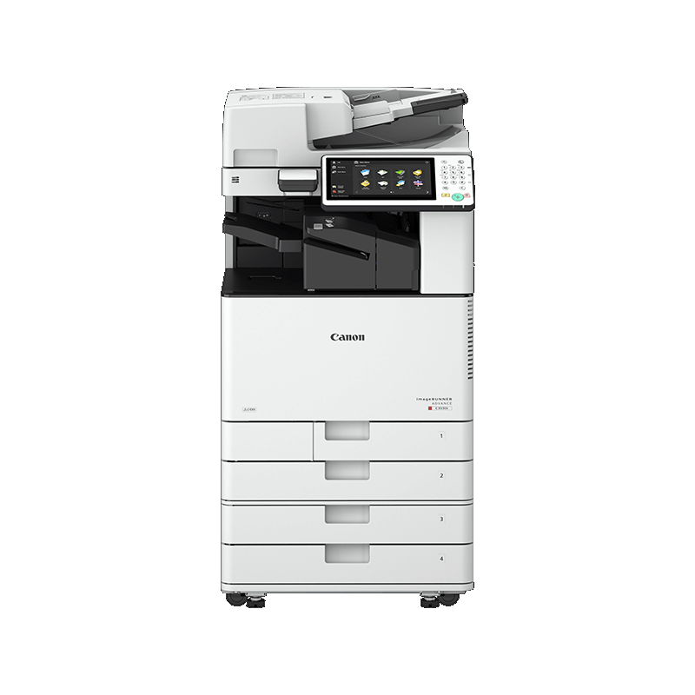
NOTRE SOLUTION TECHNIQUE
CANON Image Runner Adv C3520i / 3720i
Vitesse d'impression : 20 pages par minute en N&B et en Couleur,
Chargeur recto verso de document de 100 feuilles,
Alimentation papier : 2 Cassettes A4/A3 de 550 feuilles chacune
Disque Dur de 250 Go et Mémoire Ram de 4Go
Plateau d’alimentation manuel By Pass de 100 feuilles,
Module Postscript
Grammage des supports de 52 à 300g/m²
Possibilité de scanner en format Word, PDF, TIFF, JPEG ou Powerpoint
Logiciel PDF Compact, permet la compression de fichiers lourds en Scan
Scanner et Connexion réseau Couleur (scan to file, scan to mail…)
Suppression automatique des pages blanches
Impressions depuis iPhone, Tablette Samsung, iPad, etc…
Matériel Wifi
Quantité : 1

Slide 23
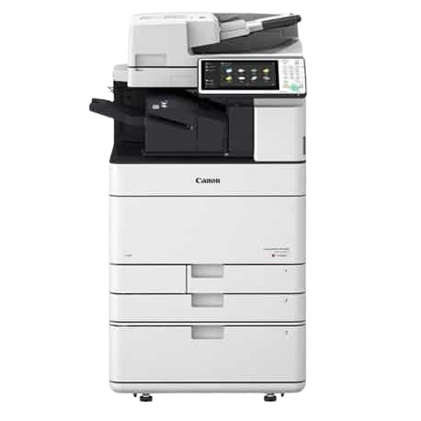
NOTRE SOLUTION TECHNIQUE
CANON Image Runner Adv C5535i / 5735i
Vitesse d'impression : 35 pages par minute en N&B et en Couleur,
Chargeur recto verso 1 passe de document de 200 feuilles,
Alimentation papier : 2 Cassettes A4/A3 de 550 feuilles chacune
Disque Dur de 256 Go et Mémoire Ram de 5Go
Plateau d’alimentation manuel By Pass de 100 feuilles,
Module Postscript
Grammage des supports de 52 à 300g/m²
Possibilité de scanner en format Word, PDF, TIFF, JPEG ou Powerpoint
Logiciel PDF Compact, permet la compression de fichiers lourds en Scan
Scanner et Connexion réseau Couleur (scan to file, scan to mail…)
Suppression automatique des pages blanches
Impressions depuis iPhone, Tablette Samsung, iPad, etc…
Matériel Wifi
Quantité : 1

Slide 24
NOTRE SOLUTION TECHNIQUE
CANON Image Runner Adv C7565i
Vitesse d'impression : 65 pages par minute en N&B et en Couleur,
Chargeur recto verso automatique 1 passe de document de 300 feuilles,
Alimentation papier : 2 Cassettes A4 de 1100 feuilles et 2 cassettes A4/A3 de 550 feuilles chacune
Plateau d’alimentation manuel By Pass de 250 feuilles,
Module Postscript
Grammage des supports de 52 à 300g/m²
Possibilité de scanner en format Word, PDF, TIFF, JPEG ou Powerpoint
Logiciel PDF Compact, permet la compression de fichiers lourds en Scan
Scanner et Connexion réseau Couleur (scan to file, scan to mail…)
Suppression automatique des pages blanches
Impressions depuis iPhone, Tablette Samsung, iPad, etc…
Quantité : 1

Slide 25

NOS CONDITIONS FINANCIÈRES
Location financière évolutive
Durée : {{DUR_TRIM}} trimestres
Périodicité {{PER_ADJ}}, terme à échoir
{{PROP_MACHINE_1}}
{{PROP_LOYER_1}} € HT
55 €
Dans le cadre de cette proposition, ce nouveau contrat annule et remplace le précédent sans aucune pénalité
Livraison et installation
Mise en configuration sur réseau pour tous vos postes
Formation aux utilisateurs
Prix de la prestation : 515 €HT = Offerts

Slide 26
NOS CONDITIONS FINANCIÈRES
SITUATION ACTUELLE € HT / {{PER_UNIT}}
Type Machine | Type Financement | Loyer Trimestriel | Volume Page Réel |  | Entretien / consommables |  |  |  |  |  | TOTAL Machine
 |  |  | N&B | Couleur | Abonnements et services | Forfaits |  | Coût copie |  | Total CE
 |  |  |  |  |  | N&B | Couleur | N&B | Couleur
{{SA_TYPE}} | {{SA_FIN}} | {{SA_LOYER}} | {{SA_VNB}} | {{SA_VCOUL}} | {{SA_PASS}} | {{SA_FNB}} | {{SA_FCOUL}} | {{SA_CCNB}} | {{SA_CCCOUL}} | {{SA_CE}} | {{SA_TOTAL}}
SOLUTION PROPOSEE € HT / {{PER_UNIT}}
Type Machine | Type Financement | Loyer Trimestriel | Volume Page Réel |  | Entretien / consommables |  |  |  |  |  | TOTAL Machine
 |  |  | N&B | Couleur | Abonnements et services | Forfaits |  | Coût copie |  | Total CE
 |  |  |  |  |  | N&B | Couleur | N&B | Couleur
{{SP_TYPE}} | {{SP_FIN}} | {{SP_LOYER}} | {{SP_VNB}} | {{SP_VCOUL}} | {{SP_PASS}} | {{SP_FNB}} | {{SP_FCOUL}} | {{SP_CCNB}} | {{SP_CCCOUL}} | {{SP_CE}} | {{SP_TOTAL}}

Slide 27
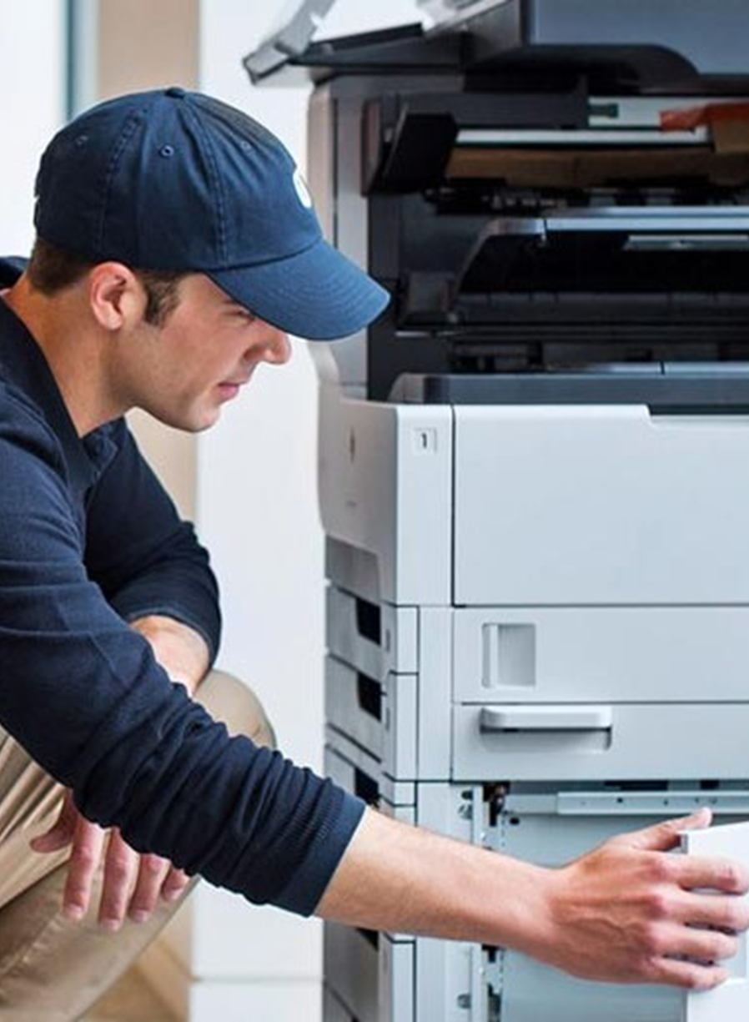
CONTRAT DE SERVICE MAINTENANCE
Le contrat de service maintenance couvre :
La garantie totale pendant toute la durée du contrat
Le changement de toutes les pièces
La main d’œuvre
Les déplacements des techniciens dans un délai de 4H Maximum
Les entretiens et les visites de pré-maintenance
Le remplacement des tambours
La fourniture des toners noirs et couleurs
Le réceptacle d’encre usagée
L’assistance technique téléphonique
Coût Copie N&B {{PROP_MACHINE_1}} : {{SUM_CC_NB}} € HT
Coût Copie Couleur {{PROP_MACHINE_1}} : {{SUM_CC_COUL}} € HT

Slide 28

LA SÉCURITÉ AU COEUR DES ÉQUIPEMENTS CANON
Sécurité des documents
Les appareils multifonctions Canon protègent les documents confidentiels grâce à la solution de "libération". L'utilisateur est identifié lors de l'envoi d'un travail d'impression qui reste stocké jusqu'à ce que celui-ci s'authentifie sur le périphérique à l'aide de son code personnel ou badge, pour récupérer son document. Ceci évite de laisser des documents sensibles à la vue de tous dans le magasin de sortie.
Protection de la propriété intellectuelle
Afin de protéger votre savoir-faire, il est possible de définir un ensemble de mots à proscrire de vos impressions, numérisations et copies. Si un collaborateur tente d'effectuer une de ces actions sur un document contenant ces mots-clés, celle-ci sera bloquée et une alerte sera envoyée à l'utilisateurs désigné.
Sécurité des appareils
Vous pouvez apporter un niveau de sécurité supplémentaire aux appareils bureautiques Canon grâce au rejet des télécopies et courriers électroniques indésirables : permet aux utilisateurs d'accepter ou de rejeter automatiquement des courriers électroniques et télécopies en fonction de leur origines.
Sécurité du disque dur
Le disque dur interne de l'appareil Canon peut être protégé par deux fonctionnalités de sécurité importantes:
Fichiers cryptés dès leurs création, afin d'éviter tout accès non autorisé
Une fonction d'écrasement de l'image peut être définie pour effacer automatiquement les données résiduelles en les remplacant par des valeurs aléatoires

Slide 29

VOTRE CONTRAT CANON E-MAINTENANCE
Service E-Maintenance : {{EMAINT_VAL}}
Réduisez les temps d’administration en toute simplicité
Optimisez le temps de disponibilité de vos périphériques
Améliorez la gestion du toner
Créez des profils d’utilisation des périphériques

Slide 30

BON POUR ACCORD
Valeur {{PER_ADJ_CAP}} : {{SUM_VALEUR}} € HT
Durée du leasing : {{DUR_TRIM}} Trimestres
Coût à la page en Noir et Blanc : {{SUM_CC_NB}} € HT
Coût à la page en Couleur : {{SUM_CC_COUL}} € HT
Durée de la maintenance : 5 ans en cas d’achat pour un matériel neuf ou calé sur la durée du leasing en cas de location.
Ce document vous engage à respecter les conditions inscrites ci-dessus mais il ne remplace en aucun cas les contrats de maintenance, de commande et de leasing que vous signerez avec votre commercial avant la livraison du matériel.
{{REP_NAME}}
{{REP_TITLE}}
{{REP_PHONELINE}}
{{REP_EMAIL}}
Date, Cachet et Signature
précédés de la mention
« bon pour accord »

